Slide 1
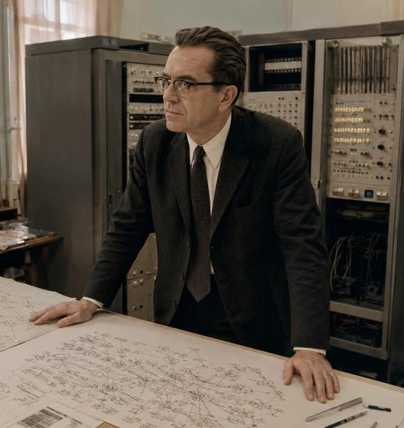
📷 Оригинальная схема сети ОГАСиз документов Глушкова, ~1962 г.
ОГАС
Советский интернет, который
мог изменить историю
История России · 1962–1982

Slide 2
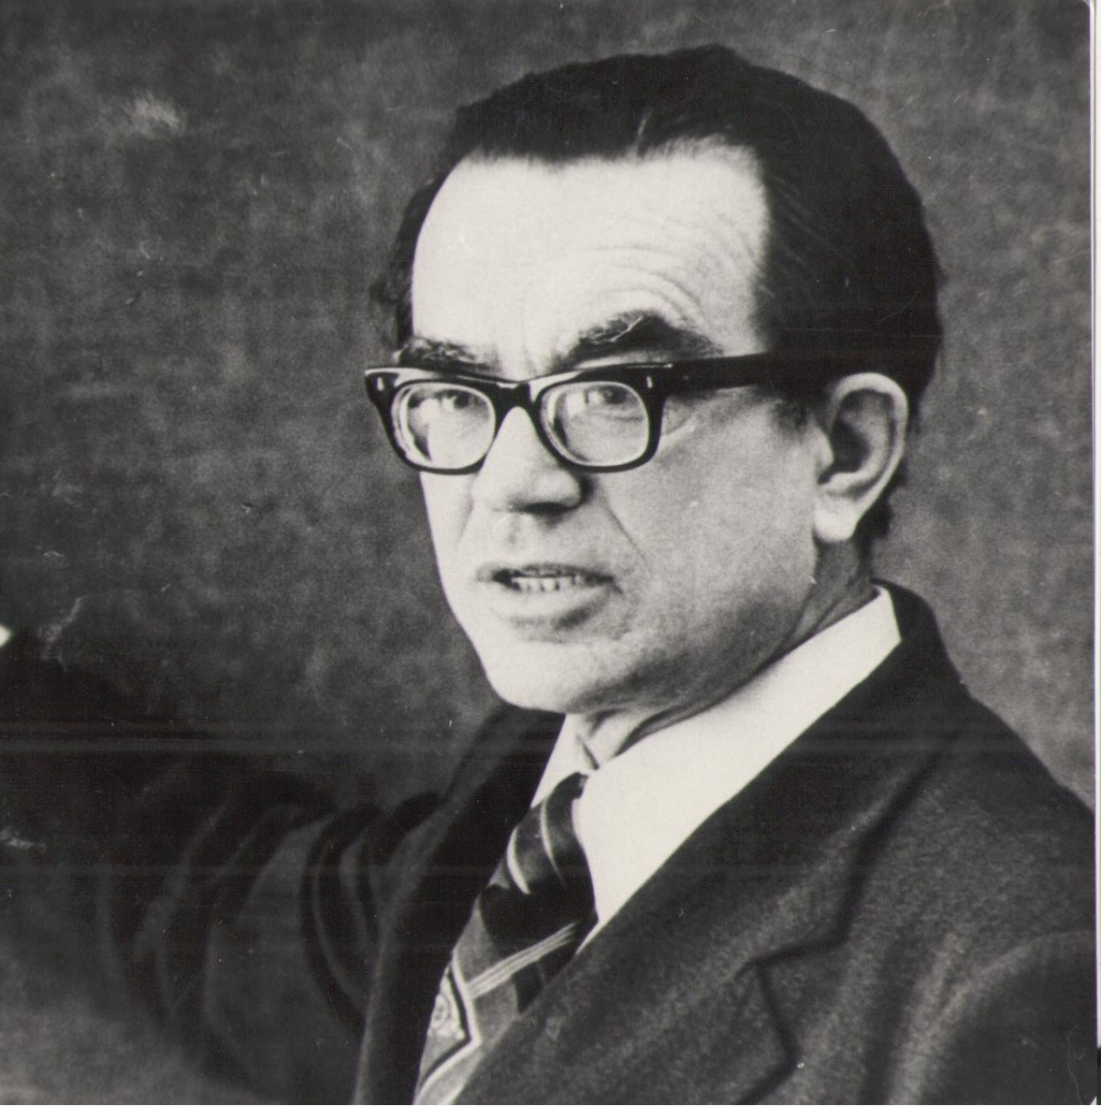
Виктор Глушков: кто придумал
📷 Фото: Виктор Глушков за работой
Институт кибернетики, Киев, 1960-е
Математик, директор Института кибернетики в Киеве
Один из первых в мире понял: компьютеры можно связать в единую сеть
1962 год — приходит к Хрущёву с идеей государственной компьютерной сети
По масштабу мышления — один из крупнейших технических визионеров своего времени
Боролся за проект 15 лет — вплоть до своей смерти в 1982 году
Гений в нужное время и в нужном месте — но в непростой системе

Slide 3
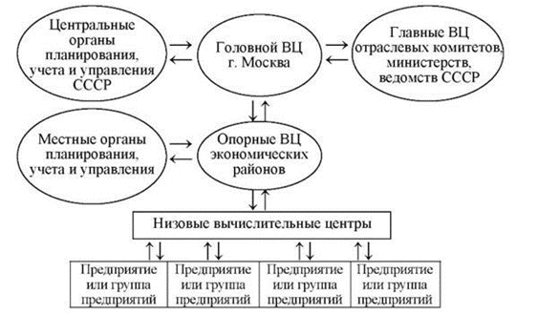
Что такое ОГАС
ОГАС — Общегосударственная автоматизированная система
~20 000 компьютерных узлов по всему СССР
Центр в Москве, узлы в каждом городе и на каждом предприятии
Цель: собирать данные об экономике в реальном времени и управлять ею
По архитектуре — прямой предшественник интернета, только централизованный
📷 Топология сети ОГАС:
центр — Москва, узлы — города и заводы
(архивная схема или реконструкция)
Выглядит как современная топология корпоративной сети — только 1962 год

Slide 4
Насколько это было революционно
СССР · ОГАС · 1962
США · ARPANET · 1966
Глушков предлагает сеть узлов
Цифровые транзакции вместо наличных
Учёт ресурсов в реальном времени
Конец бумажной бюрократии
Проект ARPANET только начат
Цель: связать военные компьютеры
Первые 4 узла — в 1969 году
Публичный интернет — 1990-е
СССР опережал США на 4–7 лет в концепции — но не в реализации
Глушков описывал то, что мы сейчас называем ERP-системами и big data

Slide 5
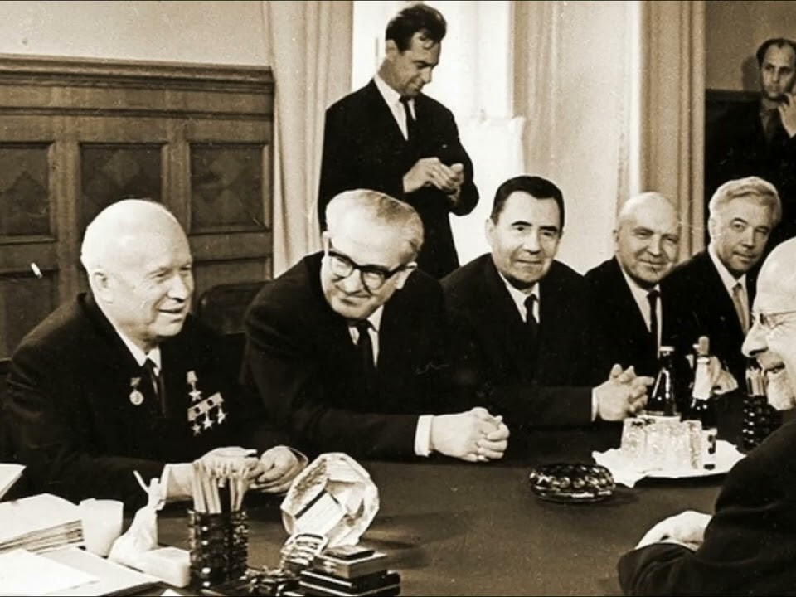
Почему проект не реализовали
Министерства и ведомства поняли: прозрачная система данных сделает их работу видимой — и уязвимой
Началось тихое сопротивление: затягивание согласований, урезание бюджета, бесконечные переименования
Глушков боролся с этим 15 лет и не смог пробить стену
Формально проект «продолжался» ещё долго — фактически был заморожен
📷 Иллюстрация: заседание Госплана СССР /
советские чиновники за столом, 1960-е
Технология была готова. Проблема оказалась не технической.

Slide 6

Наследие и урок
Идеи Глушкова вошли в теорию распределённых систем
История ОГАС изучается в бизнес-школах как кейс управления инновациями
Историки до сих пор спорят: изменил бы ОГАС судьбу советской экономики
Советские математики были одними из лучших во всем мире
📷 Фото: портрет Глушкова /
обложка его книги «Кибернетика»
Мало придумать решение — надо понять, кому оно выгодно, а кому мешает.

